Slide 1
Elektronische Systemen FSR

Slide 2
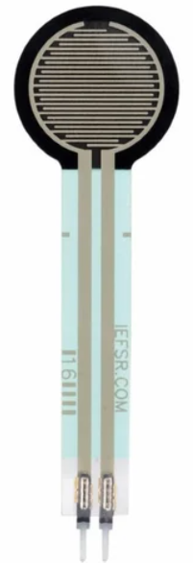
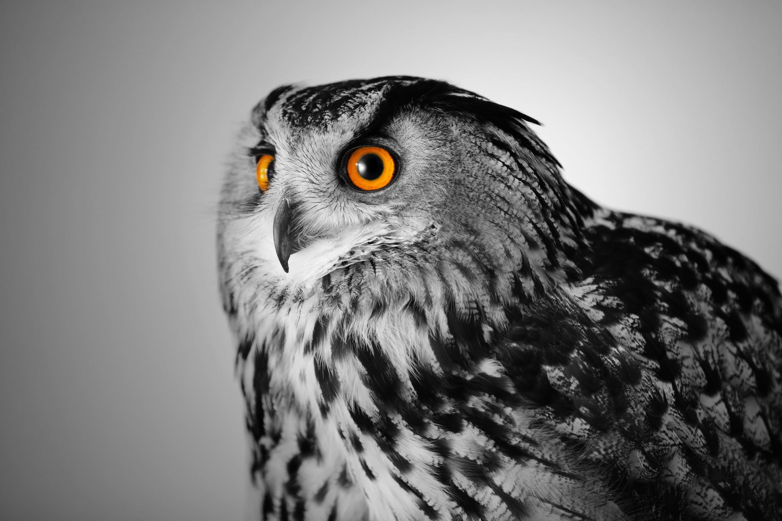
FSR sensor
Force-sensing resistors:
Weerstand verlaagt met kracht
Intern:
2 geleidende lagen met daartussen
drukgevoelig resistief materiaal

Slide 3
Onderzoeksvraag
“Hoe kan een systeem op basis van FSR-druksensoren worden ontwikkeld en gevalideerd om zithouding (rechtop,onderuitgezakt,...) en bewegingen (verzitten , gewichtsverplaatsing,...) op een stoel te detecteren? ”

Slide 4
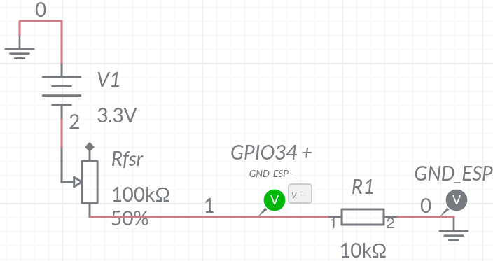
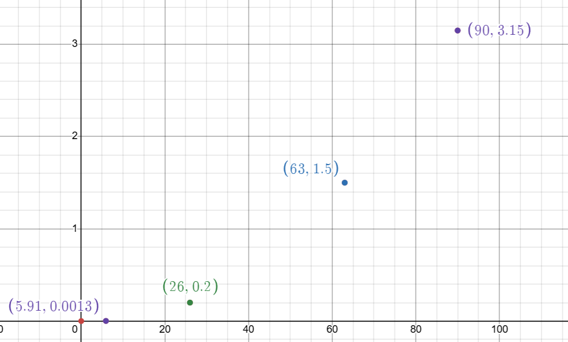
FSR-sensor met pull-down weerstand
Gebruikt om relatie gewicht/voltage mee te testen

Slide 5
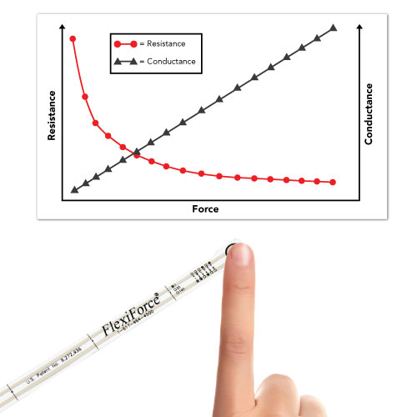
FSR-sensor met pull-down weerstand
Vergelijking met theorie

Slide 6
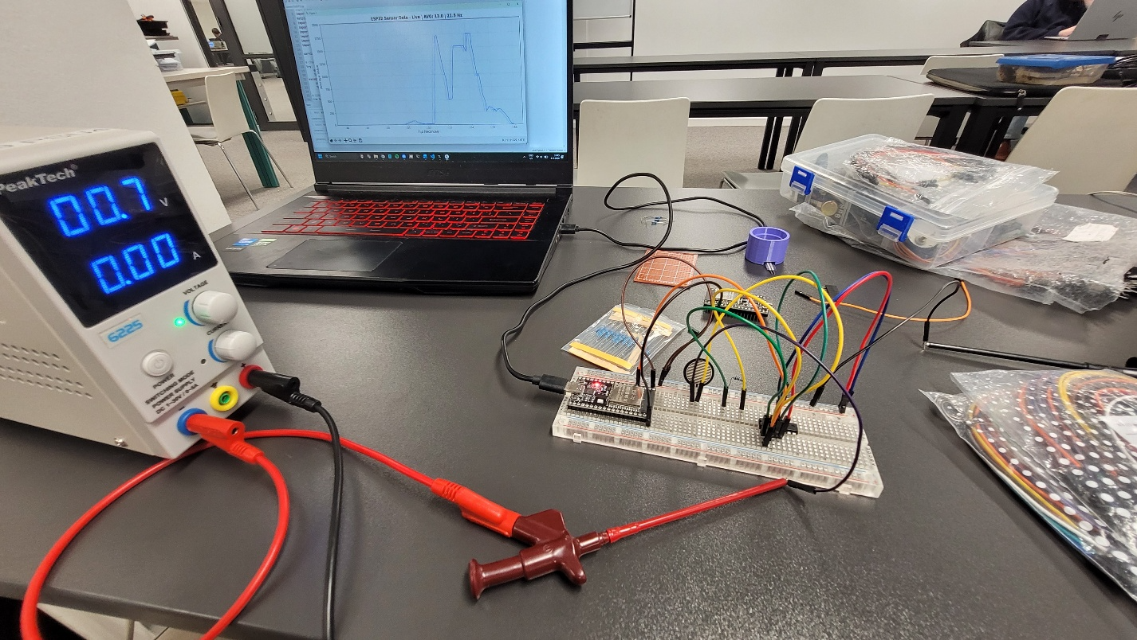
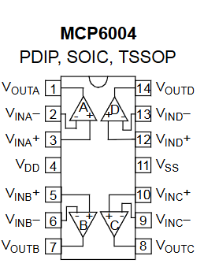
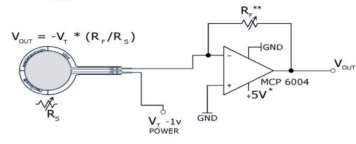
Demo: FSR data tonen op laptop

Slide 7
Wat geleerd ? / uitdagingen
Kiezen voor tijdbesteding / prioriteiten
Zelfstandig taken opstellen
Vertrouwbaar testen uitvoeren
Opstelling / 3D print

